Slide 1
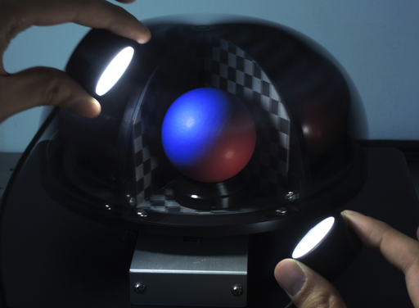
ZoeMatrope: A System for Physical Material Design
SIGGRAPH 2016 Emerging Technologies
Authors：
Leo Miyashita(University of Tokyo) Kota Ishihara(PKSHA Technology Inc.)
Yoshihiro Watanabe(University of Tokyo) Masatoshi Ishikawa(University of Tokyo)

Slide 2
Authors
日本東京大學： 石川 妹尾研究室
Leo Miyashita :東京大學情報理工學系研究科 創造情報學專攻 助理教授
Kota Ishihara :Algorithm Engineer
Yoshihiro Watanabe: 東京工業大學工學院情報通信系 助理教授
Masatoshi Ishikawa：東京大學情報理工學系研究科 主任 教授

Slide 3
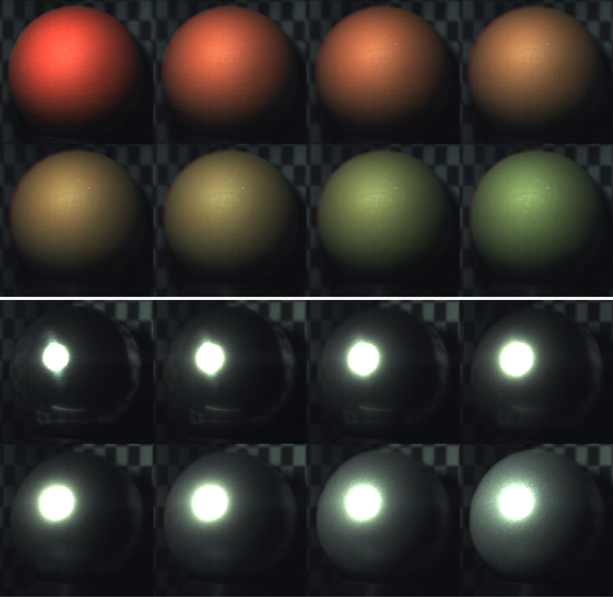
Abstract
研究目的：展示出電腦中模擬的材質在現實場景下是什麽樣子的，輔助產品設計時的質感設計
https://www.youtube.com/watch?v=w0ZPvTYzbsc

Slide 4
1 Introduction
具有真實質感的材質的需求：利用電腦建構產品模型，模擬材質，作爲產品設計的原型
常用的液晶顯示屏難以表現出虛擬物件材質的實際效果，通常都受到分辨率(resolution)，動態範圍(digital range)，光場保真度(light field fidelity)等限制。
核心研究：利用真實的材質來展示電腦模擬的虛擬材質
Use real materials to display a realistic materials

Slide 5
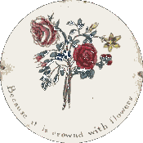
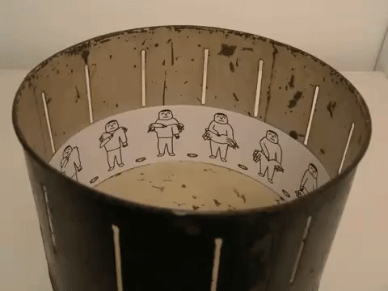
1 Introduction
ZoeMatrope：
殘像效果(afterimage) + 似動運動(apparent motion) + 動態裝置
Afterimage 光對視網膜所產生的反應在光停止作用后，仍保留一段時間的現象。應用：Thaumatrope
Apparent Motion：藉由不斷閃現的兩個圖像，造成圖像內物件一些運動的感受 。電影呈現的效果就基於AM的特性，運用有限的膠捲以快速的播放速度切換。
動態裝置：Thaumatrope + Zoetrope

Slide 6
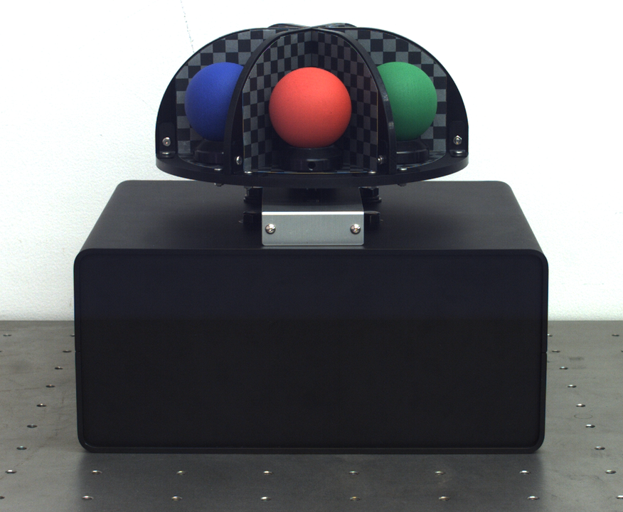
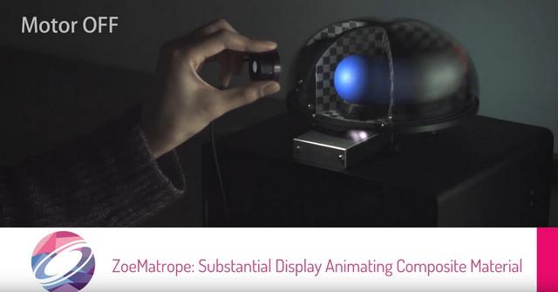
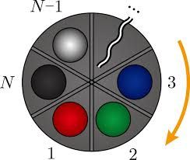
2 Principles
裝置上的燈與旋轉圓盤同步，通過計算控制每個小球被照射到的光的亮度來調節每顆小球的顔色和材質（有光澤或啞光）照射到人眼中的比例
只有被光照射到的小球會被看到。
藉助殘像原理和和人眼的似動運動，動態地呈現小球顔色和質感上的變化，從而合成出各種不同的材質

Slide 7
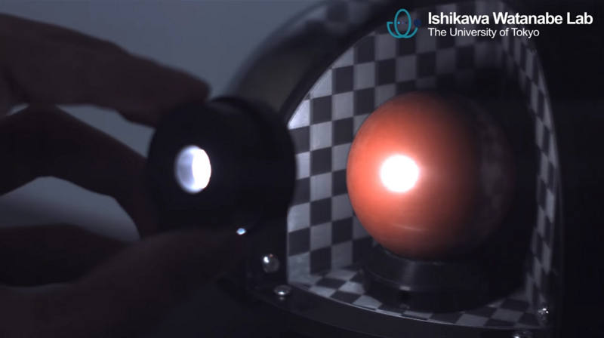
2 Principles
若使用者需要模擬一個紅色光滑的材質，只有圓盤上紅色小球和光華材質小球會被光照射到，經過高速旋轉，這兩種材質在使用者的眼中合成為一種材質。
紅綠藍三種小球用來合成顔色
啞光和光滑小球用來合成質感
（漫反射，高光，透明，半透明）
漫反射：投射在粗糙表面的光向各個方向反射
高光：鏡面反射

Slide 8
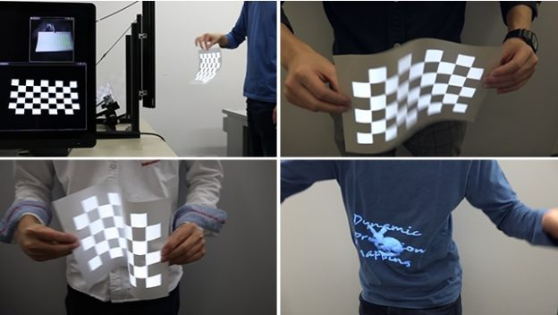
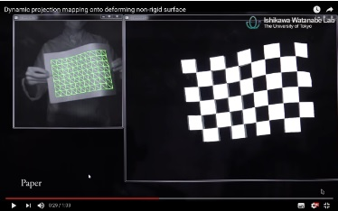
3 Applications
通過調節光綫可以合成不同環境下的材質效果，例如，結合光雕投影（東京大學DynaFlash投影機）將多種光綫分別投射在同一個小球上
DynaFlah: 利用類似AR擴增實境的概念是用紅外線才看得到的墨水（人眼看不到），在衣服上面事先印好特定的點陣標記圖後，即使目標物發生大變形或者遮擋，DynaFlash 投影機的感應器也能穩定地在 1,000fps 下即時「看到」目標物上的點陣標記，以投射出正確的變形後畫面。

Slide 9
3 Applications
Augmented Material:這個系統還可以合成現實中不存在的材質，比如合成木頭材質與玻璃材質，或是將木頭材質與一個透明材質結合，生成半透明木材（照亮一個木頭材質的小球和一個沒有放小球的空位）
ZoeMatrope will push the frontiers of expression media by providing state-of-the-art material displaying technology.

